Slide 1
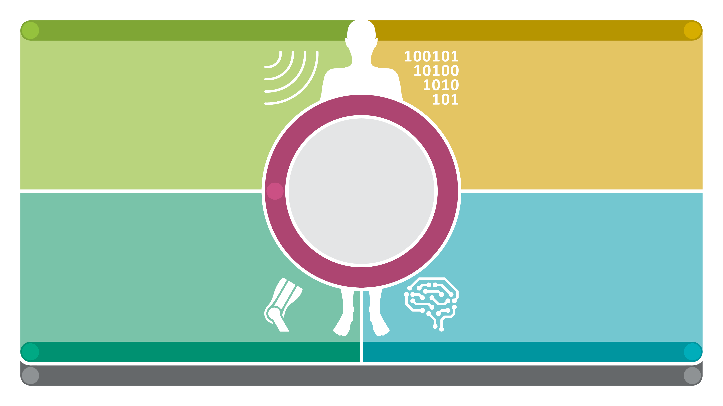
A
SENSORIK ZUR ERFASSUNG VON BEWEGUNGSMODALITÄTEN UND VITALFUNKTIONEN
SENSORSIGNAL-/DATENVERARBEITUNG UND -ÜBERTRAGUNG
B
Multimodale Körperhüllen-Kamera
[Stamminger – LGDV, Vossiek – LHFT]
Holographische 6D-Funkortung und Bewegungsverfolgung
[Vossiek – LHFT]
Höchstintegrierter, lokalisierbarer EMG-Funktransponder
[Hagelauer – LKE, Weigel – LTE]
Kardiovaskuläres respiratorisches Mikrowelleninterferometer
[Kölpin – IHF]
Elektro-optischer Mikrostruktur- und Mikrobewegungssensor [Schmauß, Carlowitz – LHFT]
Codierung von multimodalen Körperhüllendaten
[Kaup – LMS]
Protokolle und Algorithmen für die energieeffiziente Referenzsignal- und EMG-Sensordatenübertragung unter Einbindung von lokaler Energiegewinnung
[Schober – IDC]
Komprimierende Abtastung für empathokinästhetische Radarsensoren [Müller – IDC]
Visualisierung von Bewegungsabläufen basierend auf einem biomechanischen Modell
[Stamminger – LGDV, Klucken – MN]
[Dabrock, Braun – Ethik]
ETHISCHE, RECHTL. UND GESELLSCHAFTL. HERAUSFORDERUNGEN
EMPATHO-
KINÄSTHETISCHES
LABOR
E
Maschinelle Lernverfahren zur Personalisierung muskulo-skelettaler Menschmodelle, Bewegungsanalyse und Bewegungssynthese [Koelewijn – MaD]
Bereinigung multimodaler Bewegungsmessdaten mittels individualisierter muskuloskelettaler Menschmodelle [Wartzack, Miehling – KTmfk]
Erforschung der posturalen Kontrolle basierend auf senso-motorisch erweiterten muskuloskelettalen Menschmodellen [Wartzack, Miehling – KTmfk, Klucken – MN, Eskofier – MaD]
Analyse degenerativer Bewegungseinschränkungen durch Einbindung empathokinästhetischer Sensordaten in biomechanische Menschmodelle [Leyendecker – LTD]
Bewegungsmuster der Hand aus empathokinästhetischen Sensordaten als diagnostische Größe für Krankheitsaktivität
bei Patienten mit rheumatischen Erkrankungen
[Liphardt, Kleyer, Schett – Med3]
Empathokinästhetische Sensorik für Biofeedback bei depressiven Patienten [Berking - KliPs, Eskofier – MaD]
Berührungslose Messung von Stress, seiner Determinanten
und Konsequenzen [Rohleder – GESPSY]
Sensorbasierte Bewegungs- und Schlafanalyse beim Parkinson-Syndrom [Klucken – MN, Eskofier – MaD]
Empathokinästhetische Messung und Bewegungsmustererken-nung als Biomarker für Gesundheitszustand und Prognose von Palliativpatienten [Ostgathe – PALL]
C
BIOMECHANISCHE MODELLIERUNG UND ZUSTANDSBESTIMMUNG
PHYSIOLOGISCHE/BEHAVIORALE MODELLIERUNG UND ZUSTANDSBESTIMMUNG
D
Z
ZENTRALE VERWALTUNG [Vossiek – LHFT]
INTEGRIERTES GRADUIERTENKOLLEG [ Eskofier – MaD]
G

Slide 2






